Slide 1
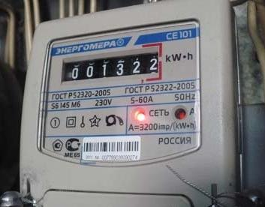
Исследовательская работа
«Как экономить электроэнергию дома»
Выполнил: Ушаев Всеволод
ученик 2А класса
Научный руководитель:
Брагина Яна Михайловна
МАОУ «Гимназия №34»
Ульяновск 2014

Slide 2
Цель работы:
* Узнать, какие электрические приборы есть дома, и сколько потребляют электрической энергии.
* Выяснить, возможно ли своими усилиями экономить дома электрическую энергию?
Задачи:
* Узнать, сколько стоит электроэнергия.
* Измерить, сколько электроэнергии потребляют электроприборы в разных режимах работы.
* Узнать, какие бывают лампы для освещения, и какие из них экономичнее.
* Приучаться следить, чтобы электричество дома не расходовалось зря.
Гипотезы:
* Не обязательно выключать из розетки приборы, которые не используются.
* Энергосберегающие лампочки, как утверждает реклама, тратят меньше электроэнергии.

Slide 3
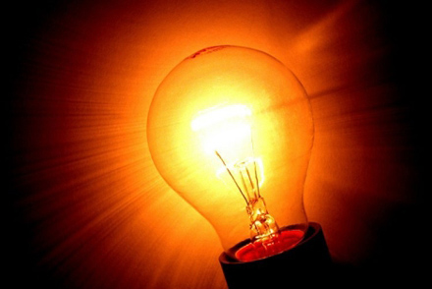
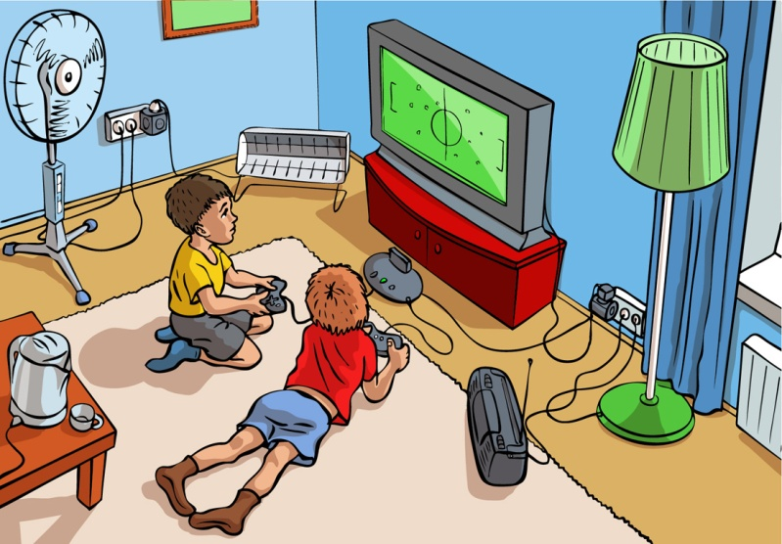
Теоретическая часть
1 кВт*ч в Ульяновске = 2 рубля 81 копейка
100 Ватт
0,1кВт * 8ч * 30дней * 2,81руб = 67руб в месяц

Slide 4
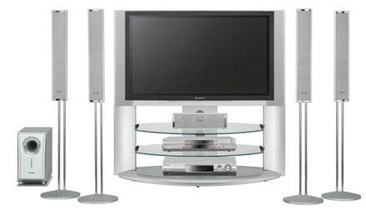
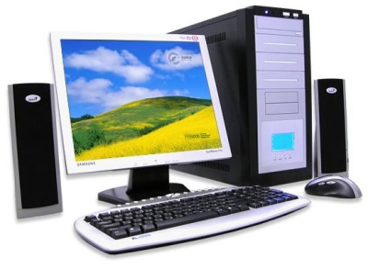
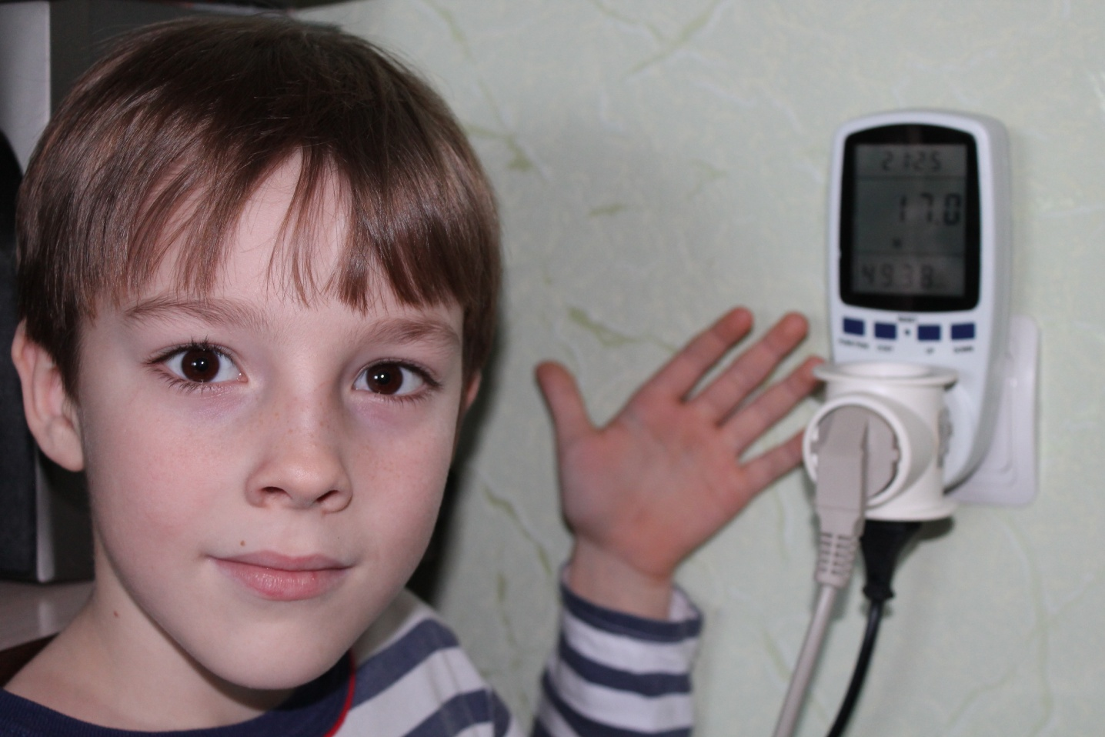
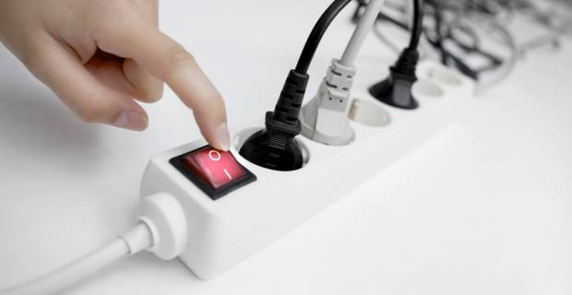
Измеряем приборы дома
Вкл:
0,220 кВт * 3ч * 30 дней * 2,81руб. = 56 руб. в месяц
Выкл:
0,026 кВт * 24ч * 30 дней * 2,81руб. = 53 руб. в месяц
Игры: 200 Ватт
Интернет: 120 Ватт
Энергосберегающий режим: 70 Ватт
Выкл: 17 Ватт
Выкл:
0,017 кВт * 24ч * 30 дней * 2,81руб. = 34 руб. в месяц
Для экономии электроэнергии отключайте не использующиеся приборы из сети!

Slide 5
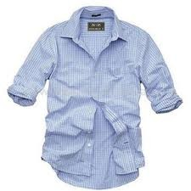
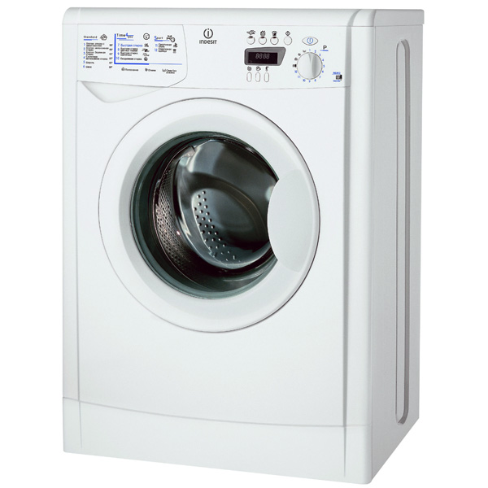
Стиральная машина
Температура воды | Стоимость одной стирки
40⁰С (режим половинной загрузки) | 0 руб 89 коп
40⁰С | 1 руб 74 коп
50⁰С | 2 руб 81 коп
60⁰С | 2 руб 87 коп
70⁰С | 3 руб 78 коп
90⁰С | 5 руб 73 коп
А если нет разницы, зачем платить больше?
Не завышайте температуру воды при стирке, и включайте экономичный режим половинной загрузки, если надо стирать немного белья.

Slide 6
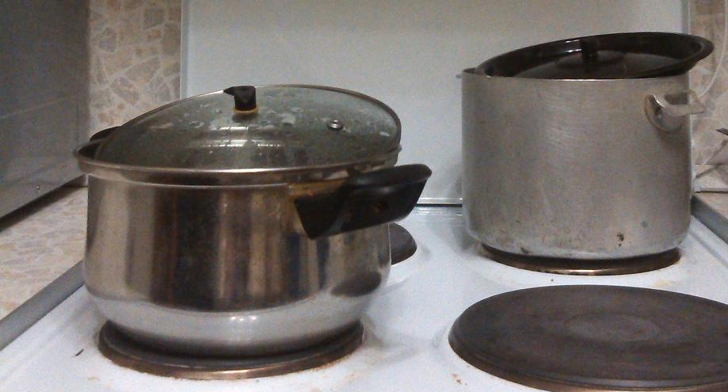
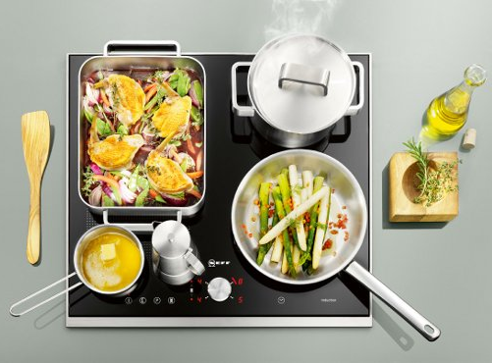
Кухня и электроплита
400 мл воды
Старая кастрюля 10:15
Экономия 24%
Ровное дно 7:50
Индукционная плита
* Используем посуду с ровным дном.
* На большие конфорки ставим только большую посуду.
* Индукционные плиты позволяют экономить до 50% электроэнергии.
* Разогреть быстрее микроволновкой.
* Следите, чтобы в чайнике не было накипи.

Slide 7
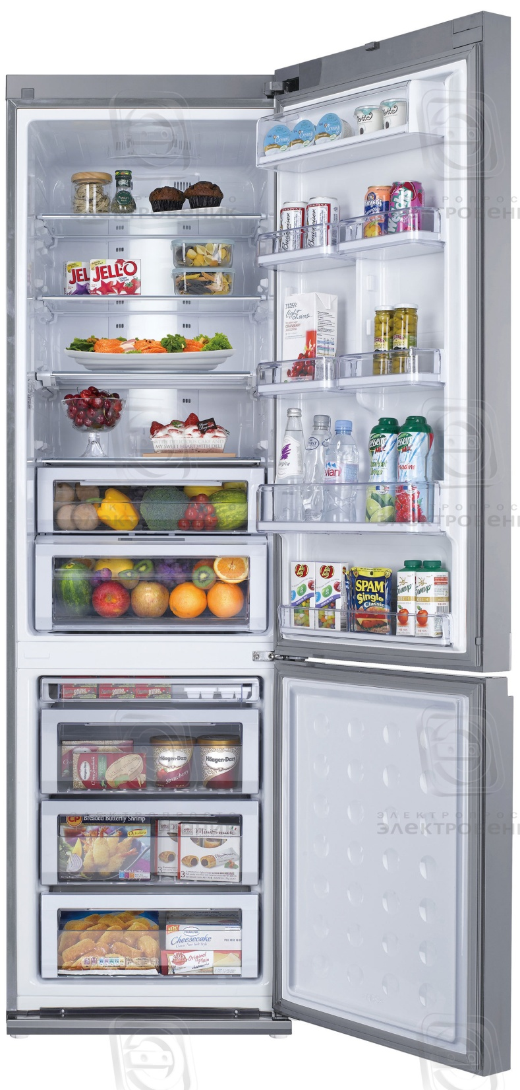
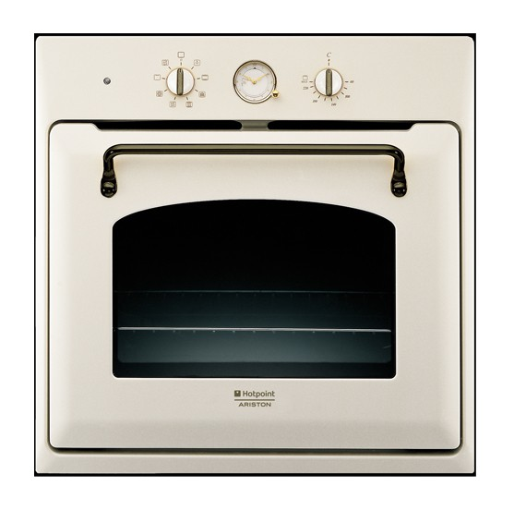
Холодильник: один из самых затратных приборов
1,01 кВт*сутки * 30 дней * 2,81руб = 93 руб. в месяц
Холодильник не должен близко стоять к источникам тепла, например, к батарее.
Не ставьте в холодильник горячую кастрюлю. Она сначала должна остыть на плите.
Если в вашем морозильнике образуется лёд, то от него надо чаще избавляться
Электрическая духовка: 2900 Ватт. Она стала самым мощным домашним прибором
2,9 кВт * 1ч * 2,81руб = 8 руб. в час

Slide 8
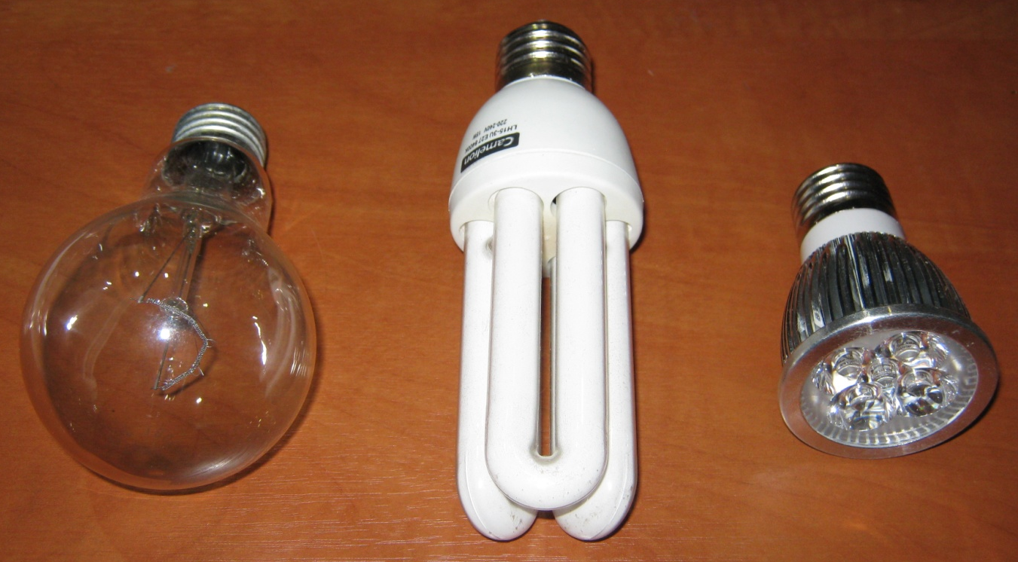
Лампочки
Светодиодная лампа (обычно 1-7 Ватт)
Лампа накаливания (обычно 20-100 Ватт)
Энергосберегающая (люминесцентная) лампа (обычно 9-30 Ватт)

Slide 9
Старые лампы накаливания давно пора заменить на энергосберегающие лампы.
Выключайте свет в комнатах, если он там сейчас не нужен. Это самая простая и эффективная экономия.
Если в комнате светлые обои, а окна не зашторены, то, возможно, и свет не придётся лишний раз включать.

Slide 10
Вот наши платежи за электроэнергию за последние 8 месяцев:
Месяц, 2013-2014гг. | Оплата, руб. | Примечание
Июнь | 492
Июль | 422
Август | 466
Сентябрь | 959 | Пользовались обогревателем
Октябрь | 793
Ноябрь | 494
Декабрь | 489
Январь | 396 | Экономия!
Своей цели я достиг! Теперь я знаю как можно экономить
электричество в доме!

